Slide 1










Безбедност на интернет и справување со дезинформации
Notes:
Денеска ќе разговараме за тоа што можеме да сретнеме додека сме на интернет, како да се заштитиме од тоа и што ние оставаме кога сме на интернет. Би сакале и ве покануваме да бидете дел од оваа презентација и да разговарате, да споделите ваши мислења и да научиме едни со други.

Slide 2


ДИГИТАЛЕН ОТПЕЧАТОК И КАКО ГО ОСТАВАМЕ
Notes:
Ги прашуваме учениците “Дали некој знае или слушнал за тоа што е дигитален отпечаток?” “Дали знаете како го оставаме?”

Slide 3
ДИГИТАЛЕН ОТПЕЧАТОК
Дигитален отпечаток е трагата што ја оставаш зад тебе кога го користиш интернетот. Дигиталниот отпечаток не мора да биде лош или добар.
Notes:
По дискусијата и овој слајд им велиме: “Тој постои и без разлика на вашите чувства, ефектите врз вас зависат од повеќе фактори како што се вашите вредности, приоритети, возраст, училиште и очекувања од семејството. Потоа ги прашуваме “Дали некој знае како се остава овој дигитален отпечаток?” . По слушање на тие како размислуваат им кажуваме дека: Твојот дигитален отпечаток е креиран од видливите работи, како што се твоите постови на социјалните медиуми и постовите на другите луѓе. Во ова се вклучени и фотографиите, update на статусот, чекирањата на одредени локации, онлајн групите и сајтовите на кои си се приклучил или си кликнал like, како и постовите од другите луѓе кои ти си ги споделил. Вклучува информации кои може да се научат за тебе од сајтовите кои си ги посетил, личните информации кои си ги внел, пораките и електронските пораки кои ги испраќаш. Ова значи дека секогаш кога ќе постираме на инстаграм, ќе лајкнеме некоја слика или тикток, ние оставаме дигитален отпечаток. “

Slide 4


БЕЗБЕДНОСТ НА ИНТЕРНЕТ
Notes:
Ги прашуваме за нивни размислувања на тоа како да бидеме безбедни на интернет

Slide 5

Совети како да стане
интернетот безбедно место за
нас:

Slide 6







ПРЕД ДА СПОДЕЛИШ НЕШТО, ЗАПРАШАЈ СЕ:
Она што секогаш треба да го имаме на ум е дека --- штом нешто еднаш ќе се објави, нема враќање
Дали ќе повредам или навредам некого со ова што го споделувам?
Како ќе се чуствувам ако оваа содржина заврши некаде каде што не ми било намерата да ја пратам
Дали е ова нешто што ти би сакал да е споделено за тебе?

Slide 7


Има многу веб страници на интернетот кој ке пробаат да ти земаат информации од се што ке најдат како на пример кориснички имиња, лозинки, лични податоци и друго.
Понекогаш на интернет треба да се дадат лични информации, но постојат граници колку информации треба да споделите и треба да сте свесни за вашите права.

Slide 8


Ако треба да се провери вашиот идентитет, информации давајте само на веродостојни компании.
Одбегнувајте да објавите лични информации (датум на раѓање, домашна адреса итн.) на јавни места како што е Facebook. Личните податоци можат да бидат злоупотребени.

Slide 9
СПРАВУВАЊЕ СО ДЕЗИНФОРМАЦИИ И ЛАЖНИ ВЕСТИ НА ИНТЕРНЕТ
Notes:
Со толку многу извори на информации на интернет, станува сè потешко да се разбере која содржина се заснова на факти, полувистини или лаги. Исто така, употребата на дигиталнтеи платформи за споделување работи нуди информации за кои веруваме дека се вистинити кога можеби и не се.

Slide 10
Дезинформации се информации кои што се злонамерно креирани со цел да повредат некого или нешто, но понекогаш можеби се и лажен наслов за да ве привлечат и го добијат вашето внимание за да посетите некоја интернет содржина.
Notes:
Ги прашуваме за нивно мислење на тема што се дезинформации и ти дали имаш некакво искуство со тоа

Slide 11
КАКО ДА ПРЕПОЗНААМ ДЕЗИНФОРМАЦИИ?
-да го погледнеме сајтот кој што не води кон овие информации;
-да видиме дали насловот е на истата тема со содржината во приказната;
-да видиме дали има доволно докази дека приказната е вистинита;
-дали има други слични информации за птриказната;

Slide 12
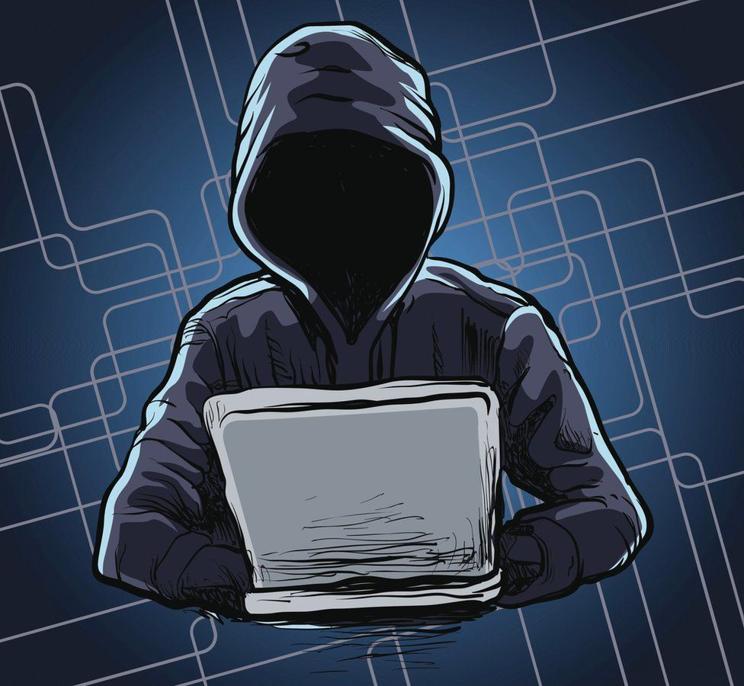

ХАКЕРИ
Notes:
Ги прашуваме “Дали знаете што се хакери?”

Slide 13
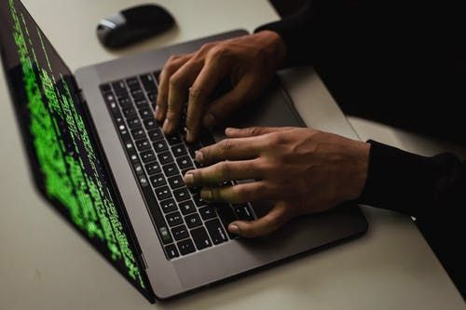
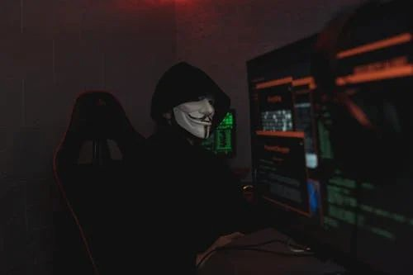
Хакери
Хакер е комјутерски корисник што недозволено влегува во туѓи системи и ги уништува или краде информациите.
Хакери со бела капа
Хакери со црна капа
Хакери си сива капа

Slide 14
ВИ БЛАГОДАРИМЕ НА ВНИМАНИЕТО
ИЗРАБОТИЛЕ: ИЛИЈА ПОДОЛЕШОВ, ДАМЈАН ЗДРАВЕВСКИ, ВЕРОНИКА РИСТОВСКА И ПЕТАР ЦВЕТКОВСКИ
МЕНТОРИ: МАЈА ВИДЕНОВИЌ И ФРОСИНА АЛЕКСОВСКА
ООУ „КРСТЕ МИСИРКОВ“ СКОПЈЕ

